Slide 1

China Antimicrobial Surveillance Network (CHINET)
CHINET中国细菌耐药监测结果
（2018年1月-6月）
CHINET中国细菌耐药监测网
复旦大学附属华山医院抗生素研究所

Slide 2
成员单位
（排名不分先后）
上海华山医院
上海瑞金医院
北京协和医院
卫生部北京医院
上海儿科医院
湖北同济医院
广州医学院一附院
上海市儿童医院
安徽医科大学一附院
内蒙古医科大学一附院
浙江邵逸夫医院
甘肃省人民医院
新疆医大一附院
昆明医大一附院
中国医大一附院
天津医科大学总院
四川大学华西医院
宁波龙赛医院
上海浦东人民医院
湖北秭归县人民医院
福建晋江市医院
四川省人民医院
湖南湘雅医院
陕西省人民医院
河南省人民医院
山东省立医院
山西省儿童医院
江西省儿童医院
吉林大学中日联谊医院
哈尔滨医科大学一附院
北京儿童医院
南京鼓楼医院
宁夏医大总医院
深圳市人民医院
河北医大第二附属医院

Slide 3
材料
细菌
  2018.1.1日~6.30日临床分离株
  剔除同一患者分离的重复菌株（血液和脑脊液标本除外）
  剔除非无菌体液分离的凝固酶阴性葡萄球菌和草绿色链球菌
  剔除厌氧菌、真菌、分枝杆菌、支原体及其他非监测需要菌株信息等
  按统一方案进行抗菌药物敏感性试验
培养基
  药敏试验用MH琼脂或HTM琼脂，为OXOID公司商品。
抗菌药物纸片
  抗菌药物纸片为BBL、OXOID或国产公司商品

Slide 4
方法
药敏试验
  纸片扩散法（Kirby-bauer）
  自动化药敏测定系统
  质控菌：大肠埃希菌ATCC 25922、铜绿假单胞菌ATCC 27853、金葡菌ATCC 25923、肺炎链球菌ATCC 49619和流感嗜血杆菌ATCC 49247等。
  药敏试验结果按CLSI 2018年版判断结果
  万古霉素对葡萄球菌的药敏试验采用MIC法
β内酰胺酶检测
  头孢硝噻吩纸片法定性检测流感嗜血杆菌和卡他莫拉菌中的β内酰胺酶

Slide 5
方法
青霉素不敏感肺炎链球菌的检测
  1μg/片苯唑西林纸片测定肺炎链球菌的抑菌圈
  苯唑西林直径≤19mm者进一步测定青霉素MIC值
耐万古霉素肠球菌的检测：
  凡万古霉素纸片扩散法结果为非敏感的菌株，测定万古霉素MIC确认，或以分子生物学方法明确基因型别。
少见耐药菌株需复核、确认，包括万古霉素、替考拉宁或利奈唑胺非敏感革兰阳性球菌等；
数据分析
  WHONET 5.6 软件 (http://www.whonet.org/software.html)

Slide 6
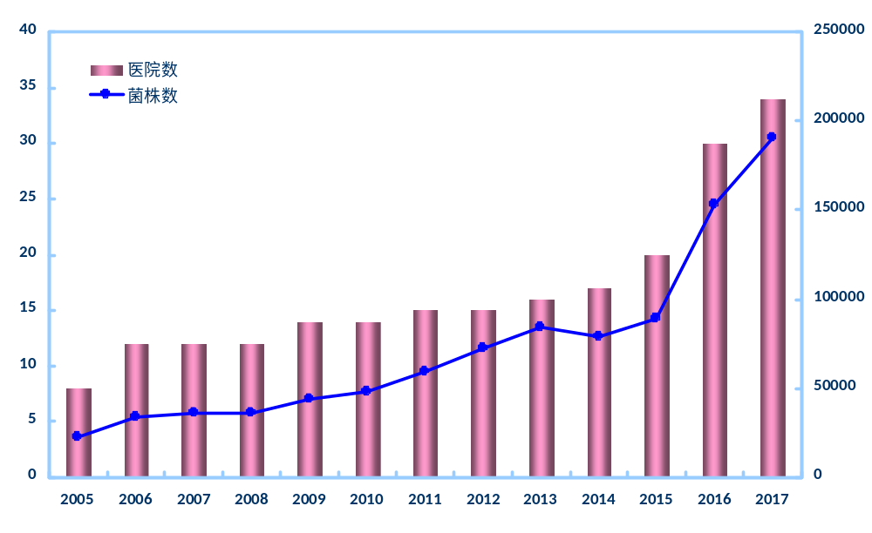
CHINET监测网历年成员单位及监测总菌株数量

Slide 7
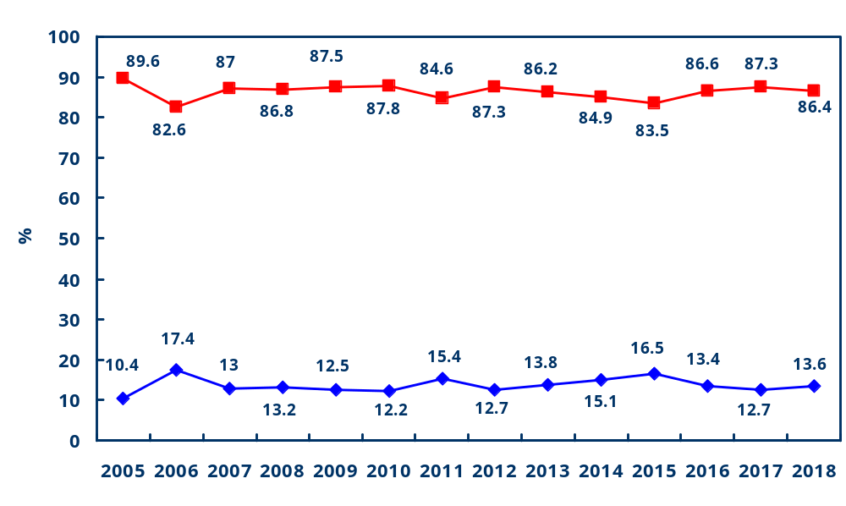
历年住院和门急诊患者分离菌株数占比

Slide 8
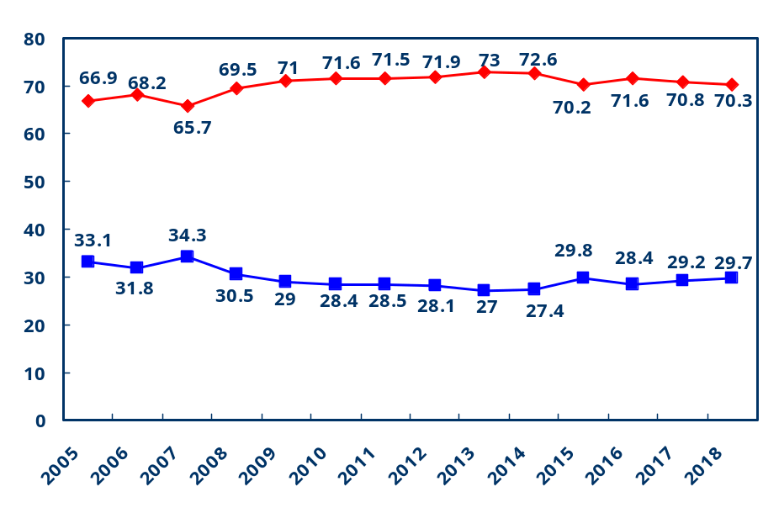
历年革兰阴性菌和阳性菌菌株数及占比
年份 | 医院数 | 株数 | 革兰阴性菌 | 革兰阳性菌
2005年 | 8 | 22774 | 15244 | 7530
2006年 | 12 | 33811 | 23062 | 10749
2007年 | 12 | 36001 | 23637 | 12364
2008年 | 12 | 36216 | 25184 | 11032
2009年 | 14 | 43670 | 31002 | 12668
2010年 | 14 | 47850 | 34282 | 13568
2011年 | 15 | 59287 | 42415 | 16872
2012年 | 15 | 72397 | 52043 | 20354
2013年 | 16 | 84572 | 61709 | 22863
2014年 | 17 | 78955 | 57320 | 21635
2015年 | 20 | 88778 | 62297 | 26481
2016年 | 30 | 153084 | 71.6% | 28.4%
2017年 | 34 | 190610 | 70.8% | 29.2%
2018年上半年 | 34 | 98766 | 70.3% | 29.7%

Slide 9
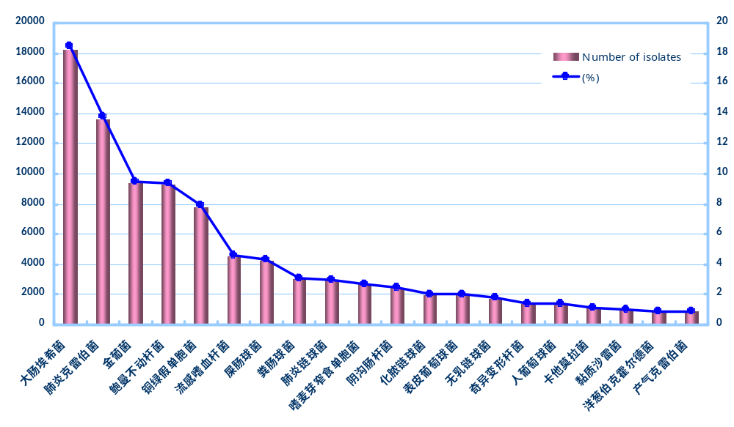
2018年1-6月主要临床分离菌种分布（前20位）

Slide 10
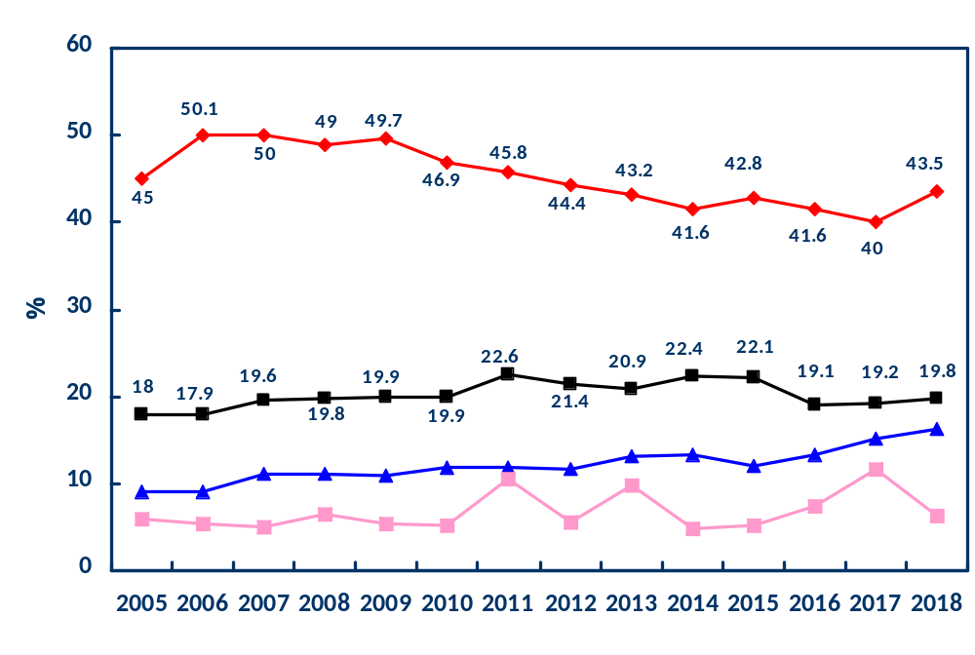
主要标本占比变迁
呼吸道
尿液
血液
伤口脓液

Slide 11
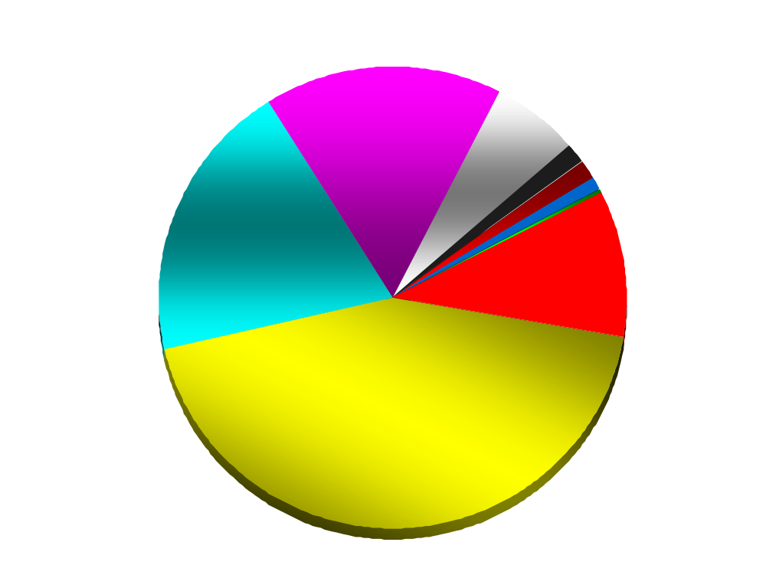
98799株临床分离菌在各类标本中的分布
伤口脓液（6.2%）
血液标本
（16.3%）
生殖道分泌物（1.5%）
脑脊液（1.4%）
粪便标本（0.8%）
尿液标本
（19.8%）
无菌体液（0.1%）
其他（10.4%）
呼吸道标本
（43.5%）

Slide 12
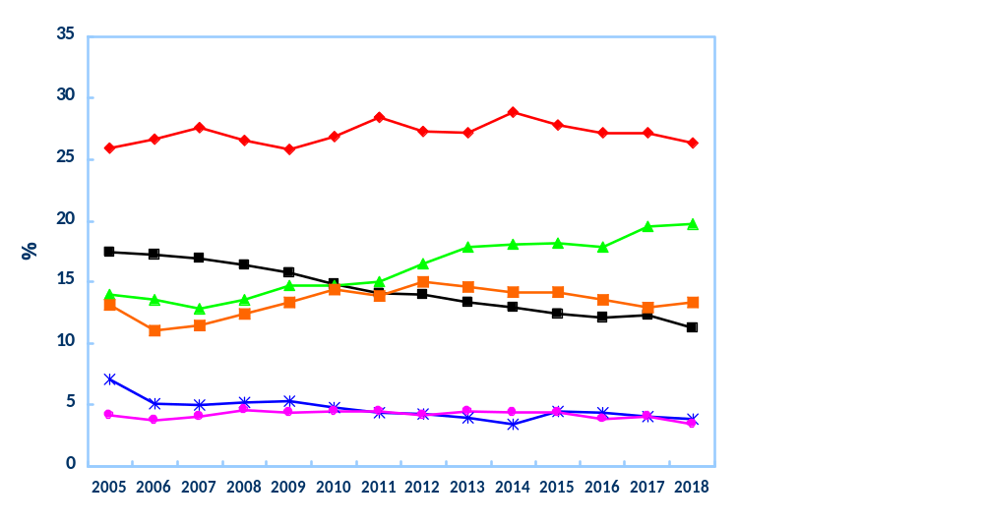
历年主要革兰阴性杆菌分离率变迁
大肠埃希菌（3949~）
肺炎克雷伯菌（2136~）
鲍曼不动杆菌（2016~）
铜绿假单胞菌（2646~）
阴沟肠杆菌（641~）
嗜麦芽窄食单胞菌（1088~）

Slide 13
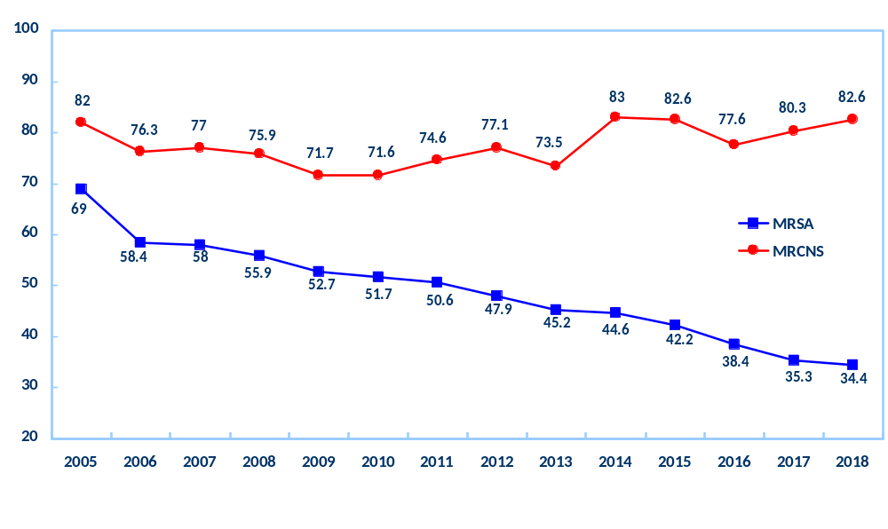
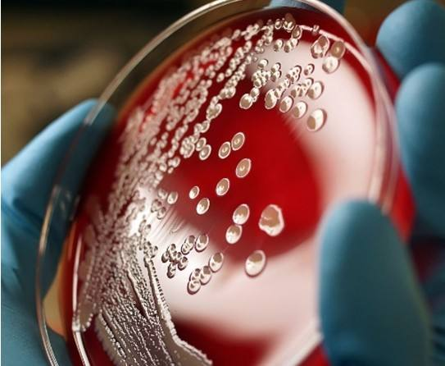
MRSA和MRCNS的检出率14年变迁
%
年份

Slide 14
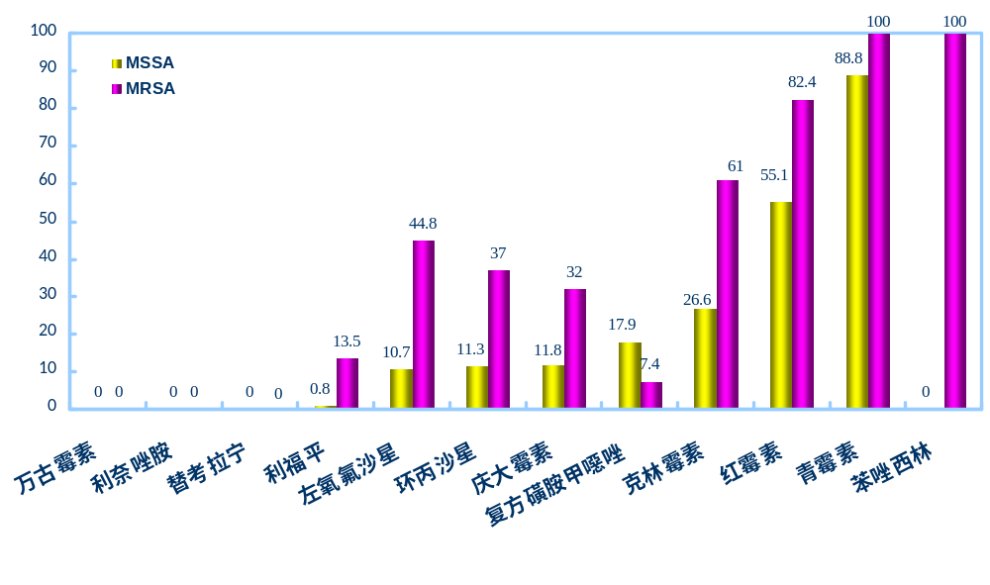
MSSA（6097株）与MRSA（3196株）对抗菌药的耐药率（%）
%
MRSA对抗菌药的耐药率高于MSSA，但除外复方磺胺甲噁唑(7.4% Vs 17.9%)
未发现万古霉素、利奈唑胺和替考拉宁耐药的菌株。

Slide 15
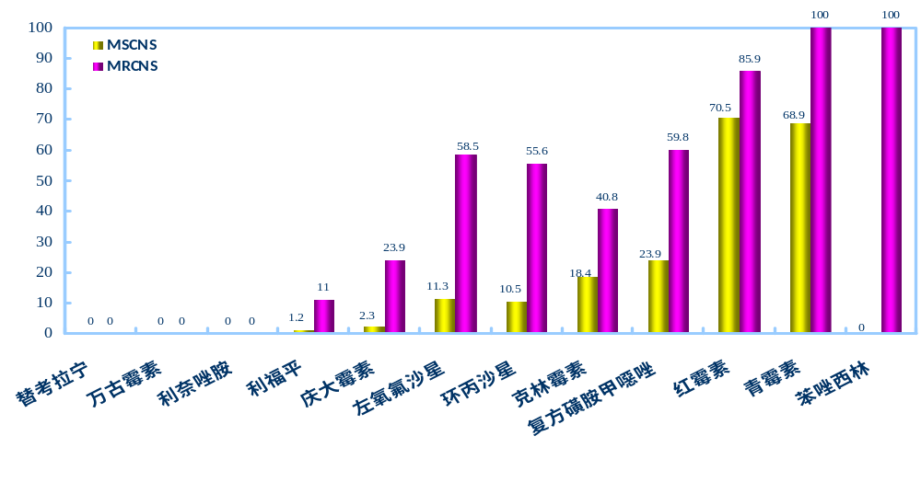
MSCNS(694株)和MRCNS(3304株)对抗菌药的耐药率（%）
%
MRCNS对抗菌药的耐药率高于MSCNS
未发现万古霉素、利奈唑胺和替考拉宁耐药的菌株。
MRCNS对大多抗菌药的耐药率低于MRSA，但复方磺胺甲噁唑反之（40.8% VS 17.9 %）
MRCNS对利福平的耐药率较低，为11%；

Slide 16
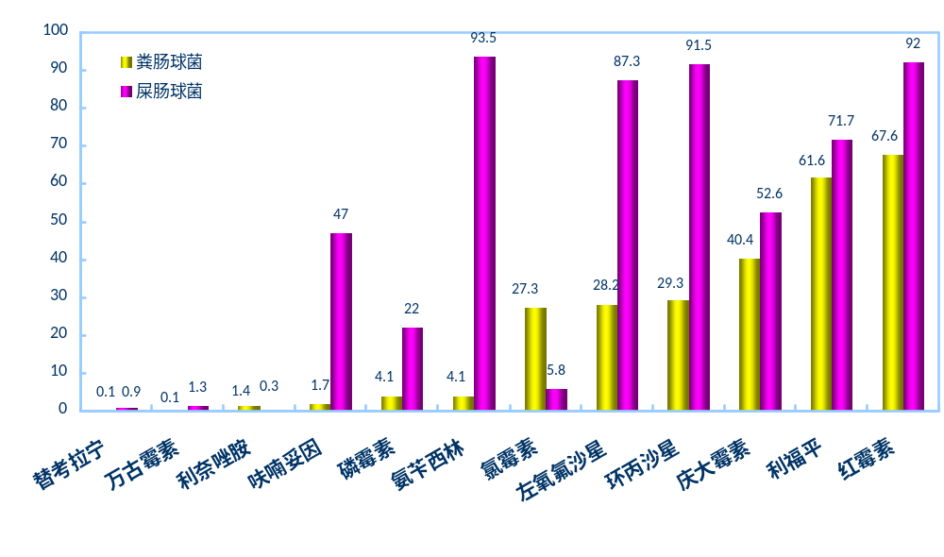
粪肠球菌(3023株)和屎肠球菌(4250株)对抗菌药的耐药率（%）
%
屎肠球菌对抗菌药的耐药率高于粪肠球菌，但氯霉素反之（27.3% Vs 5.8%）。

Slide 17
溶血性链球菌对抗菌药的耐药率（%）
抗菌药物 | A群 | B群 | F群 | G群
 | (n=2155) | (n=1846) | (n=31) | (n=34)
青霉素 | 0.1 | 0.9 | 0 | 0
红霉素 | 94 | 74.4 | 77.4 | 73.5
克林霉素 | 91.7 | 63.8 | 83.9 | 70.6
头孢噻肟 | 0.4 | 0.5 | 0 | 0
头孢曲松 | 0.1 | 0.7 | 0 | 0
万古霉素 | 0 | 0 | 0 | 0
利奈唑胺 | 0 | 0 | 0 | 0
左氧氟沙星 | 0.9 | 57.5 | 0 | 0

Slide 18
成人和儿童患者非脑膜炎肺炎链球菌的分布
菌株 | 儿童分离株 |  |  |  |  |  |  |  |  | 成人分离株
 | 2016年 |  | 2017年 |  | 2018年 |  |  | 2016年 |  | 2017年 |  | 2018年
 | 株数 | % | 株数 | % | 株数 | % |  | 株数 | % | 株数 | % | 株数 | %
PSSP | 2263 | 89.6 | 2787 | 86.8 | 1709 | 87.8 |  | 788 | 95.4 | 1288 | 94.7 | 752 | 95.7
PISP | 186 | 7.4 | 355 | 11.0 | 198 | 10.2 |  | 28 | 3.4 | 46 | 3.4 | 30 | 3.8
PRSP | 78 | 3.1 | 70 | 2.2 | 39 | 2.0 |  | 10 | 1.2 | 26 | 1.9 | 4 | 0.5
合计 | 2527 | 100 | 3212 | 100 | 1946 | 100 |  | 826 | 100 | 1360 | 100 | 786 | 100

Slide 19
儿童患者分离非脑膜炎肺炎链球菌对抗菌药的敏感性(%)
抗菌药物 | PSSP（1709株） |  |  | PISP（198株） |  |  | PRSP（39株）
 | 耐药 | 敏感 |  | 耐药 | 敏感 |  | 耐药 | 敏感
青霉素 | 0 | 100 |  | 0 | 0 |  | 100 | 0
万古霉素 | 0 | 100 |  | 0 | 100 |  | 0 | 100
利奈唑胺 | 0 | 100 |  | 0 | 100 |  | 0 | 100
头孢曲松 | 2.8 | 85.3 |  |  |  |  | 85.7 | 14.3
红霉素 | 98.7 | 0.9 |  | 99 | 0 |  | 100 | 0
克林霉素 | 96.7 | 2.8 |  | 98 | 1.5 |  | 88.9 | 11.1
复方磺胺甲噁唑 | 69.9 | 21.8 |  | 87.3 | 4.6 |  | 92.3 | 7.7
左氧氟沙星 | 0.4 | 99.5 |  | 1.4 | 97.9 |  | 5.6 | 94.4
莫西沙星 | 0.8 | 99 |  | 0.6 | 99.4 |  | 0 | 100
氯霉素 | 6.4 | 93.6 |  | 4.5 | 95.5 |  | 0 | 100

Slide 20
成人患者分离非脑膜炎肺炎链球菌对抗菌药的敏感性(%)
抗菌药物 | PSSP（752株） |  |  | PISP（30株） |  |  | PRSP（4株）
 | 耐药 | 敏感 |  | 耐药 | 敏感 |  | 耐药 | 敏感
青霉素 | 0 | 100 |  | 0 | 0 |  | / | /
万古霉素 | 0 | 100 |  | 0 | 100 |  | / | /
利奈唑胺 | 0 | 100 |  | 0 | 100 |  | / | /
头孢曲松 | 3.4 | 94.1 |  |  |  |  | / | /
红霉素 | 94.2 | 4.3 |  | 96.4 | 3.6 |  | / | /
克林霉素 | 90.9 | 7.5 |  | 91.7 | 8.3 |  | / | /
复方磺胺甲噁唑 | 60.2 | 28.3 |  | 82.1 | 7.1 |  | / | /
左氧氟沙星 | 3.5 | 95.4 |  | 3.4 | 96.6 |  | / | /
莫西沙星 | 1.7 | 98.1 |  | 0 | 96 |  | / | /
氯霉素 | 12.5 | 87.5 |  | 0 | 100 |  | / | /

Slide 21
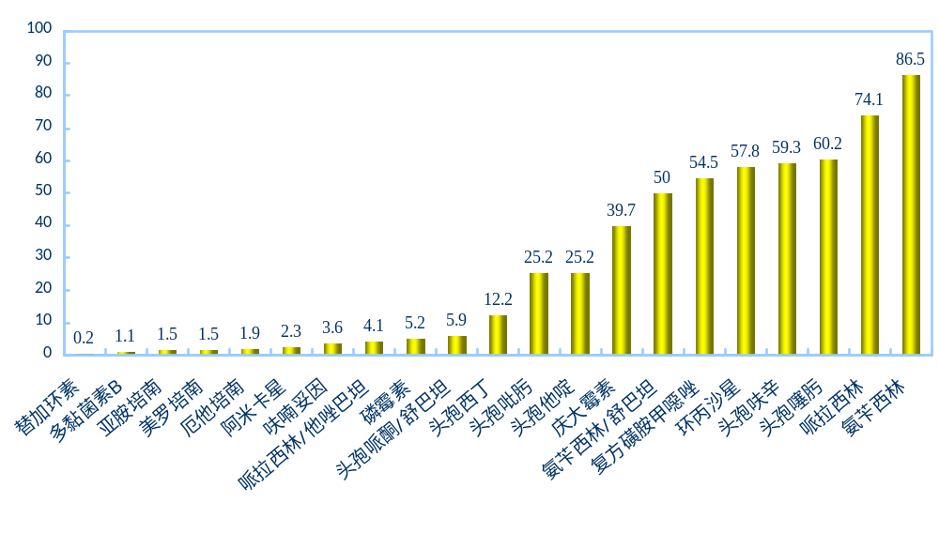
18270株大肠埃希菌对抗菌药的耐药率（%）
%

Slide 22
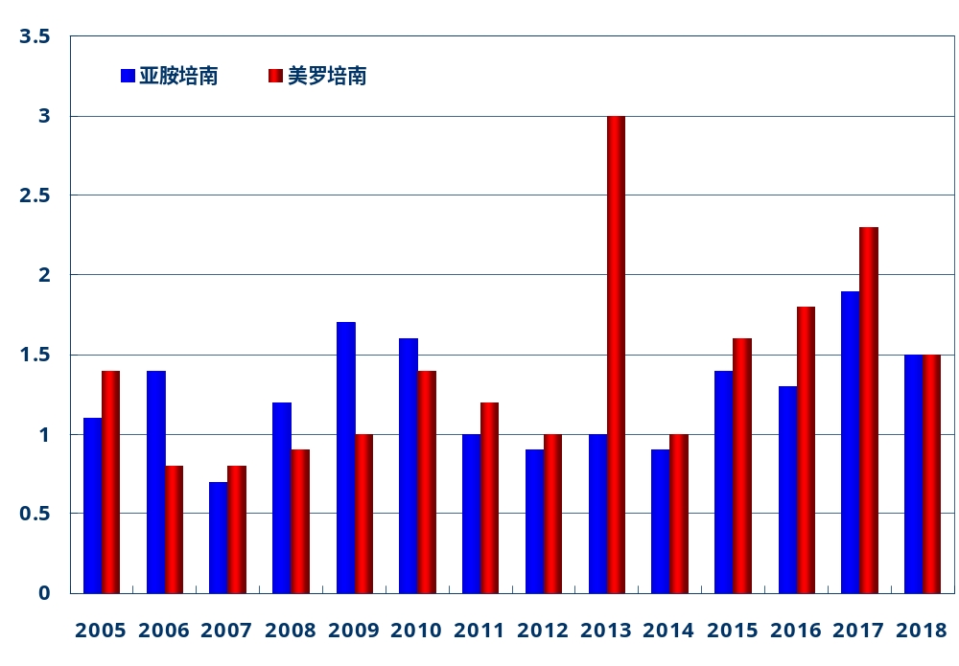
大肠埃希菌对亚胺培南和美罗培南耐药变迁
%
年份

Slide 23
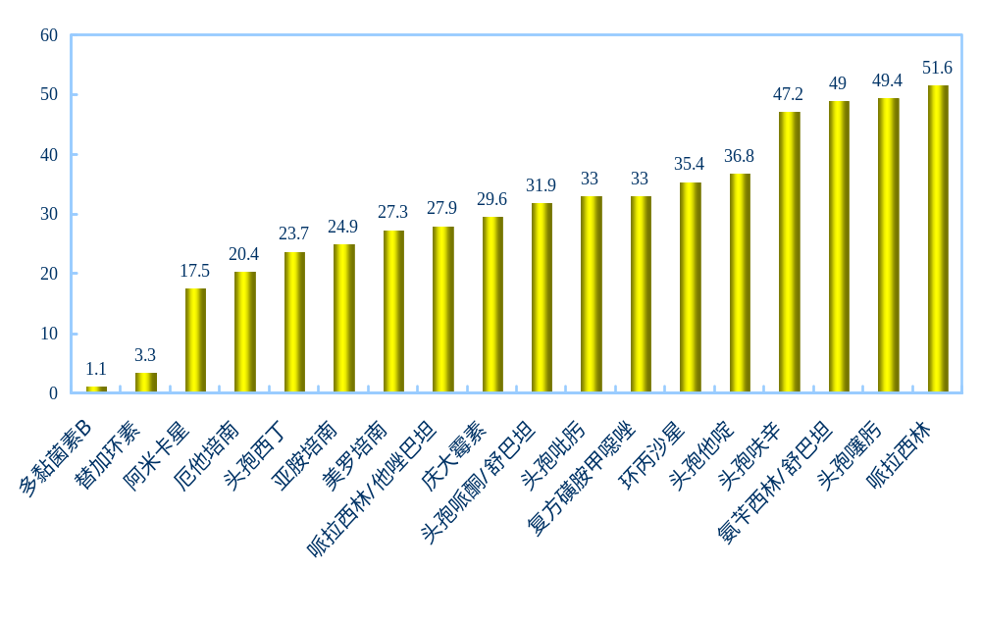
14567株克雷伯菌属对抗菌药的耐药率（%）
%

Slide 24
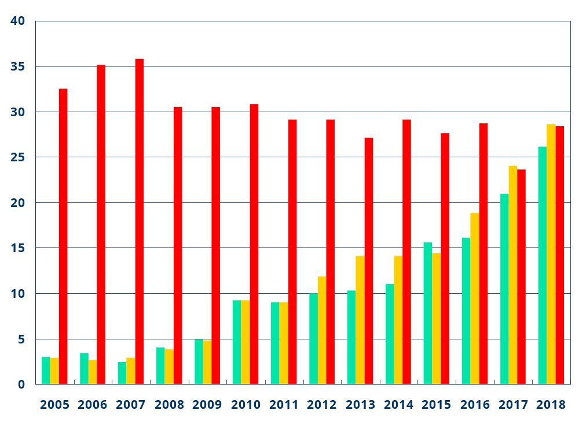
肺炎克雷伯菌对亚胺培南和美罗培南耐药变迁
铜绿假单胞菌 Vs 亚胺培南
肺炎克雷伯菌 Vs 亚胺培南
肺炎克雷伯菌 Vs 美罗培南
%
年份

Slide 25
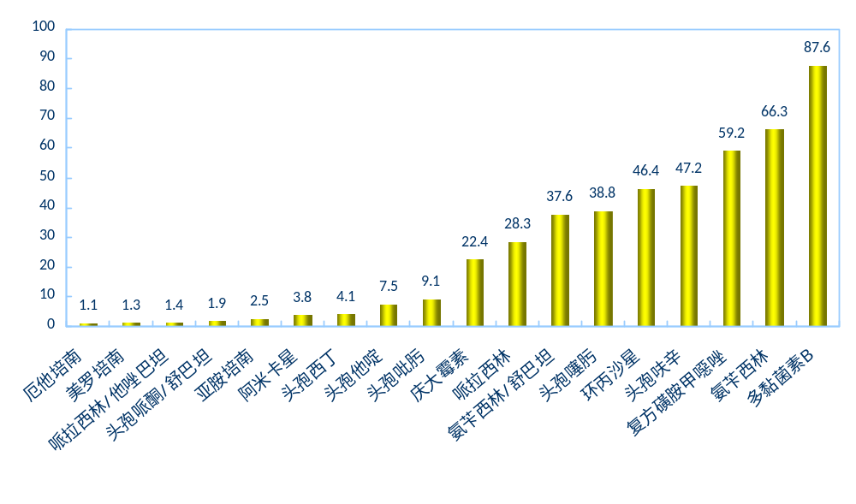
1658株变形杆菌属对抗菌药的耐药率（%）
%

Slide 26
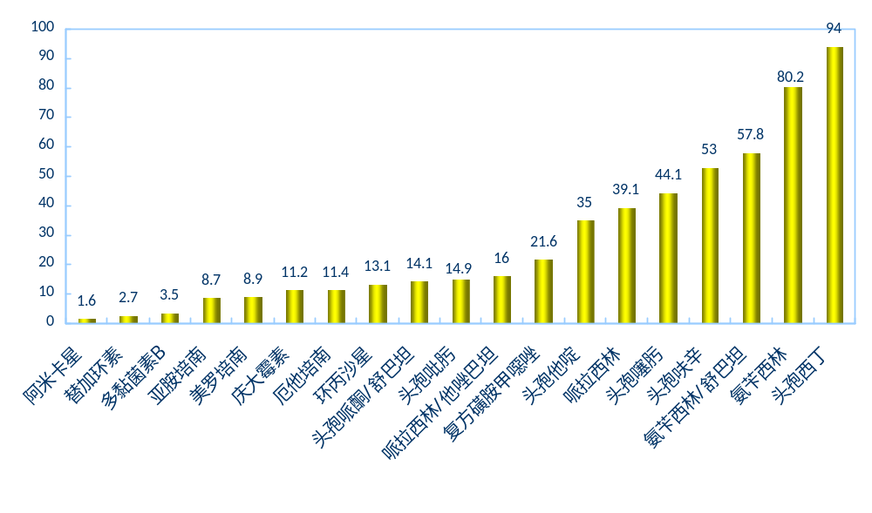
3478株肠杆菌属细菌对抗菌药的耐药率（%）
%

Slide 27
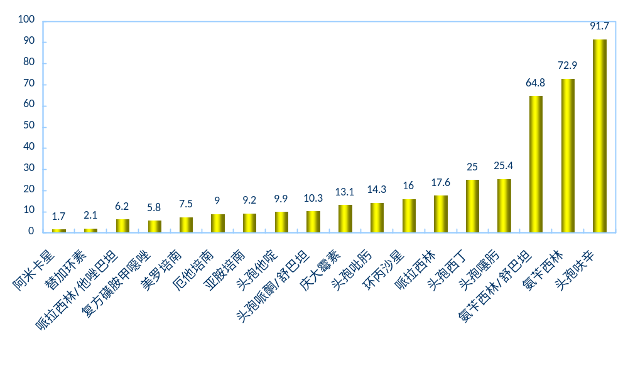
1061株沙雷菌属细菌对抗菌药的耐药率（%）
%

Slide 28
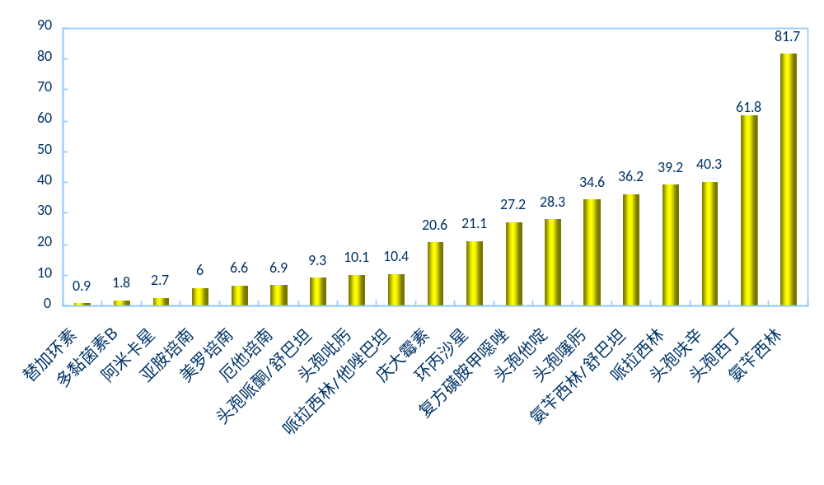
805株柠檬酸杆菌属细菌对抗菌药的耐药率（%）
%

Slide 29
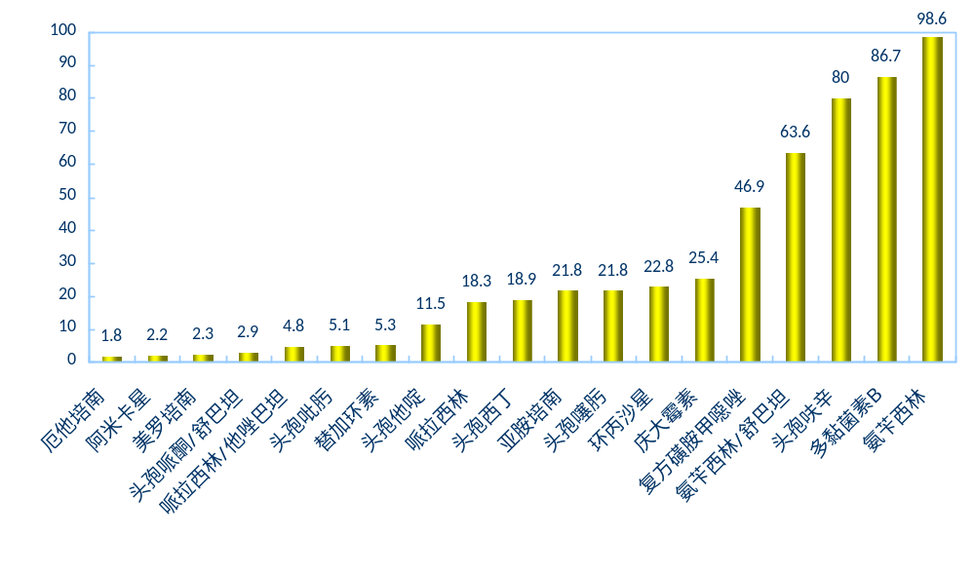
382株摩根菌属细菌对抗菌药的耐药率（%）
%

Slide 30
41111株肠杆菌科细菌对抗菌药的耐药率（%）
抗菌药 | 株数 | 耐药 | 敏感
替加环素 | 23460 | 2.0 | 89.9
阿米卡星 | 39774 | 7.8 | 91.7
厄他培南 | 25187 | 9.4 | 89.8
亚胺培南 | 39487 | 11.4 | 87.2
美罗培南 | 32547 | 11.6 | 88.0
哌拉西林/他唑巴坦 | 39313 | 13.7 | 81.4
头孢哌酮/舒巴坦 | 31253 | 15.8 | 75.1
头孢吡肟 | 40089 | 25.5 | 67.2
头孢他啶 | 37142 | 28.8 | 67.6
庆大霉素 | 36026 | 31.4 | 66.7
环丙沙星 | 35842 | 42.3 | 53.6

Slide 31
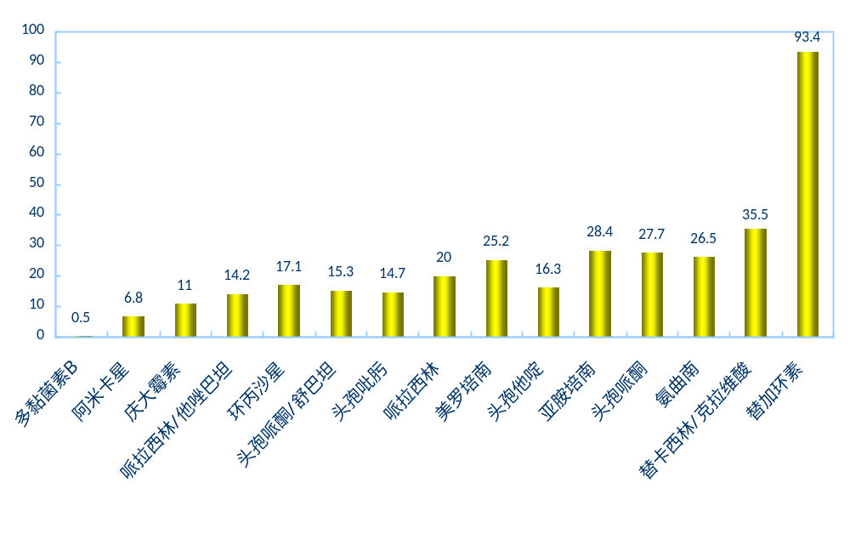
7826株铜绿假单胞菌对抗菌药的耐药率（%）
%

Slide 32
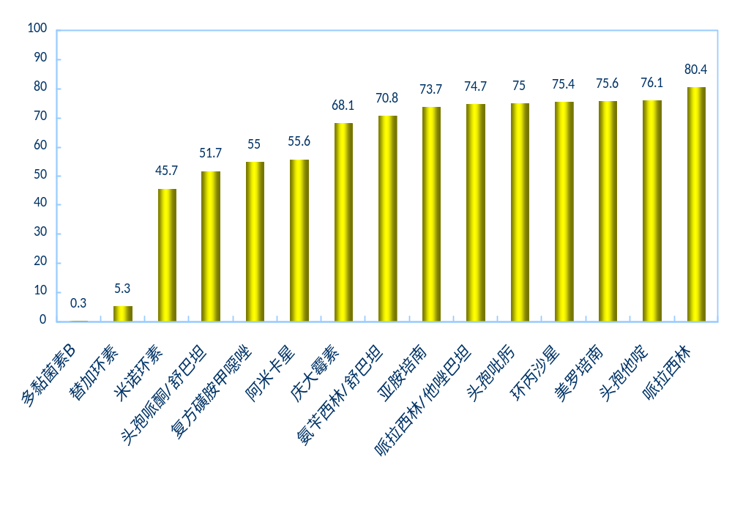
10035株不动杆菌属(鲍曼不动92.9%)对抗菌药的耐药率（%）
%

Slide 33
嗜麦芽窄食单胞菌和伯克霍尔德菌属对抗菌药的耐药率（%）
抗菌药物 | 嗜麦芽窄食单胞菌（n=2699） |  |  | 抗菌药物 | 洋葱伯克霍尔德菌（n=938）
 | 耐药 | 敏感 |  |  | 耐药 | 敏感
头孢哌酮/舒巴坦 | 14.2 | 63.6 |  | 替卡西林/克拉维酸 | 85 | 5.6
左氧氟沙星 | 10.1 | 86.2 |  | 头孢他啶 | 6.9 | 89.6
复方磺胺甲噁唑 | 7.3 | 91.5 |  | 美罗培南 | 12.3 | 79
米诺环素 | 1.5 | 94.8 |  | 复方磺胺甲噁唑 | 5.4 | 93
氯霉素 | 13.4 | 52.1 |  | 米诺环素 | 4.7 | 86.8
头孢他啶 | 33.8 | 58.1 |  | 左氧氟沙星 | 11.7 | 63.8
多黏菌素B | 28.6 | 71.4 |  | 替加环素 | 21.1 | 58.8
替加环素 | 4.6 | 89.6
替卡西林/克拉维酸* | 8.7 | 91.3
*仅有46株药敏试验数据

Slide 34
流感嗜血杆菌对抗菌药的敏感性(%)
抗菌药物 | 全部菌株（n=4523） |  | 儿童株（n=3086） |  | 成人株（n=1437）
 | 耐药 | 敏感 | 耐药 | 敏感 | 耐药 | 敏感
氨苄西林 | 58.5 | 33.9 | 60.8 | 32.5 | 52.9 | 37.1
阿莫西林/克拉维酸 | 10.1 | 89.9 | 9 | 91 | 16.3 | 83.7
氨苄西林/舒巴坦 | 28.8 | 71.2 | 25.5 | 74.5 | 33 | 67
头孢呋辛 | 31.3 | 62.9 | 32 | 61.8 | 29.2 | 65.9
头孢曲松 | 2.3* | 97.6 | 1.1* | 98.8 | 6* | 93.8
氯霉素 | 4.7 | 91.6 | 3.6 | 93.6 | 7.2 | 87
阿奇霉素 | 26.6* | 72.7 | 29.7* | 70 | 17.7* | 80.5
左氧氟沙星 | 0.7* | 99.1 | 0.2* | 99.6 | 1.7* | 97.8
复方磺胺甲噁唑 | 64 | 32.5 | 67.2 | 30.1 | 56 | 38.3
美罗培南 | 1.4* | 98.4 | 0.4* | 99.5 | 2.8* | 96.9
*: 非敏感率

Slide 35
小结
细菌对抗菌药物的耐药形势仍较严重
  碳青霉烯类耐药革兰阴性杆菌、MRSA、MRCNS
为应对多重耐药细菌所致感染，临床微生物室应以临床抗感染需求为导向开展工作
  重要抗菌药物MIC全浓度值测定，联合药敏试验
  联合科研、流行病学调查研究
  积极主动与临床进行沟通，发挥细菌耐药监测工作最大价值，促进抗菌药物合理应用，加强感染预防控制

Slide 36
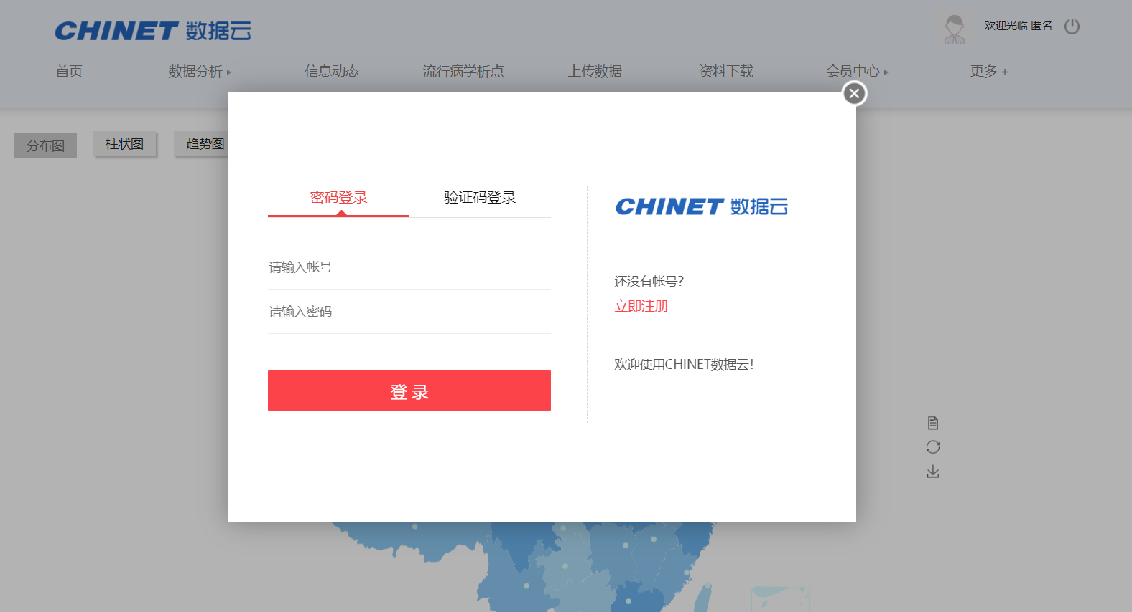
CHINET数据云：智能数据共享平台
(www.chinets.com)

Slide 37

China Antimicrobial Surveillance Network (CHINET)

